Slide 1
Ｍｙまっぷラン＋(プラス)で できること
※概ねちらし中面右上図の説明で、便宜上番号は異なります。
■Ａ 個人の避難計画 作成
0 Ｍｙまっぷラン+（プラス）のサイトにアクセス
1 ハザードの確認
2 避難経路の検討・作図・登録（シートその２）
3 Ｍｙタイムライン （シートその３）
4 家族の連絡先等 （シートその１）
■Ｂ 地区の避難計画 作成支援（システムによる資料の活用等）
1 「まち歩き」結果の登録（注意箇所・写真等 地区の避難経路等）
2 経路の集約による検討
3 ＷＳの進行
4 地区の避難計画様式例の入手

Slide 2
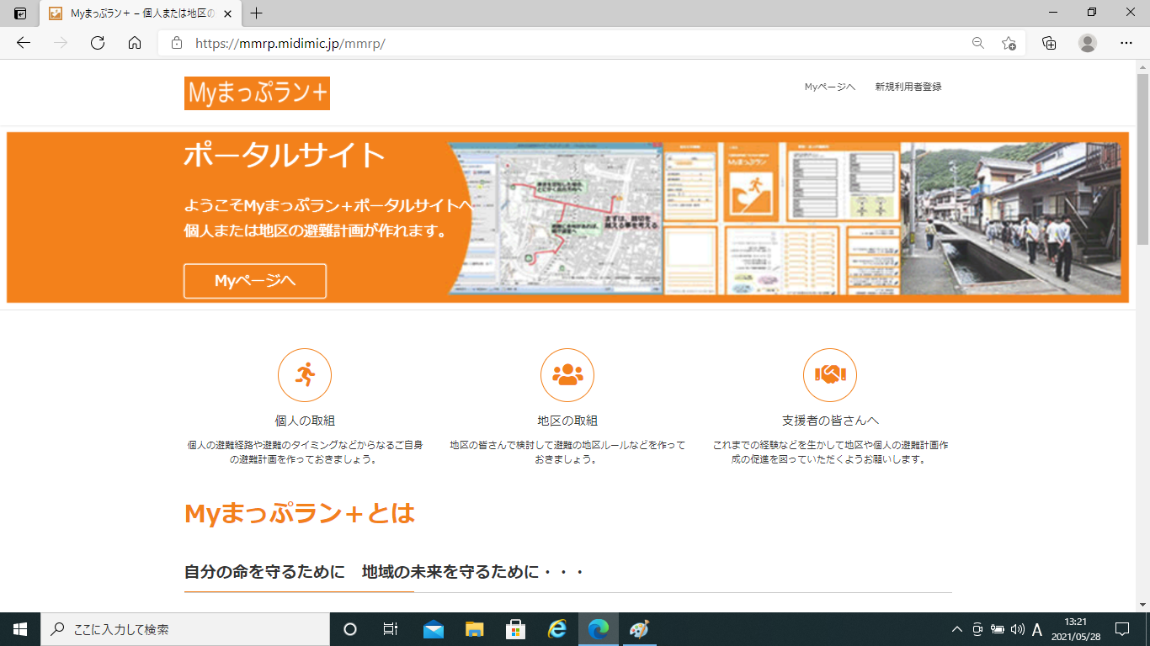
A0 Ｍｙまっぷラン＋（プラス）のサイトにアクセス
Ａ
Ｂ

Slide 3
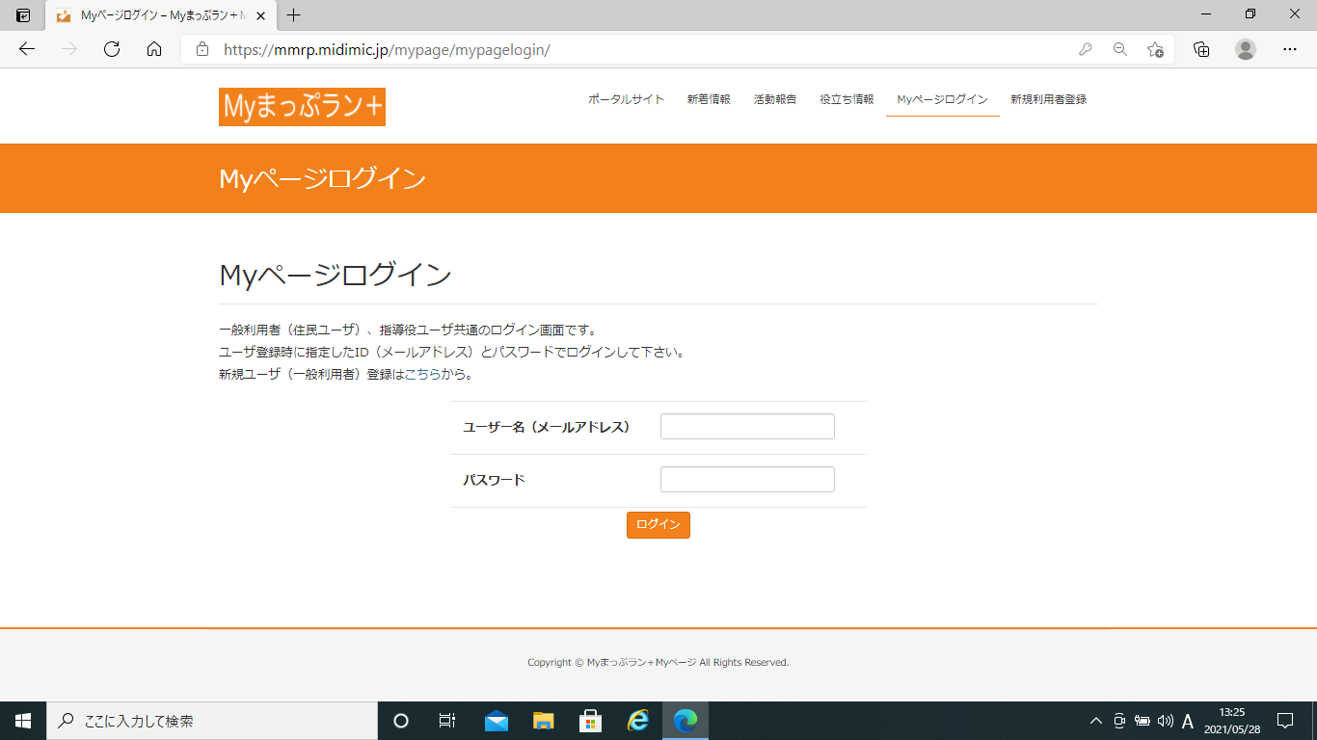

Slide 4
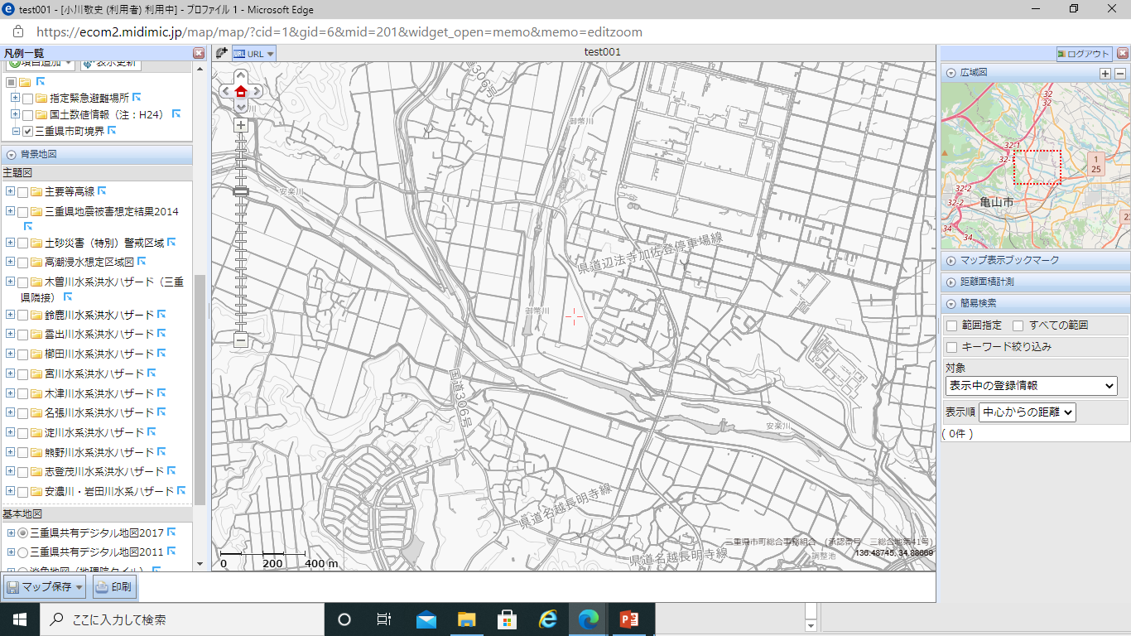
A1 ハザードの確認

Slide 5
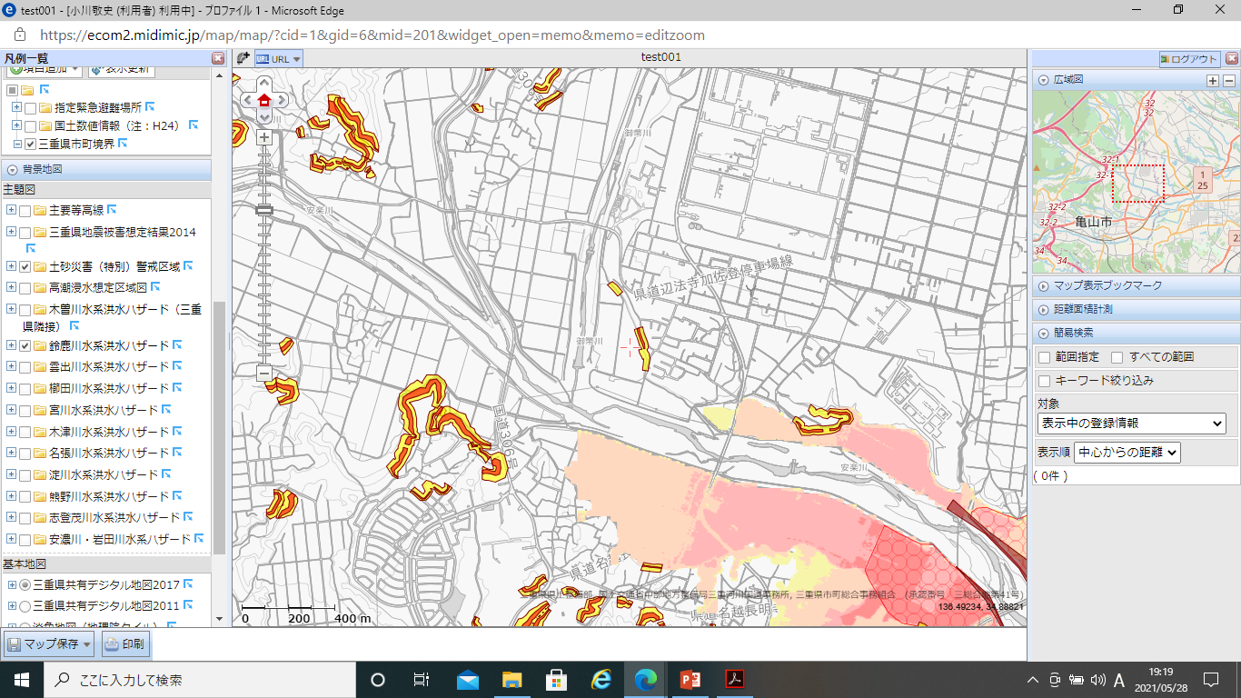

Slide 6
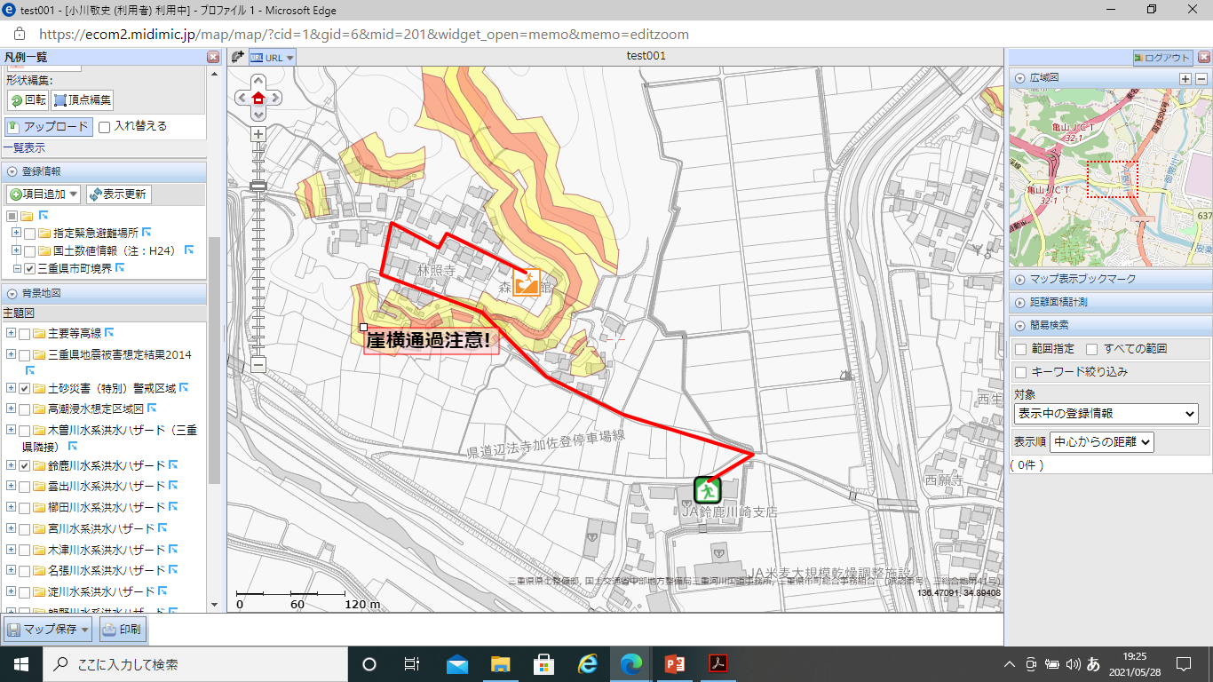
A2 避難経路の検討・作図・登録
避難経路・
コメントが
入力できます
出力物
シートその２
になります

Slide 7
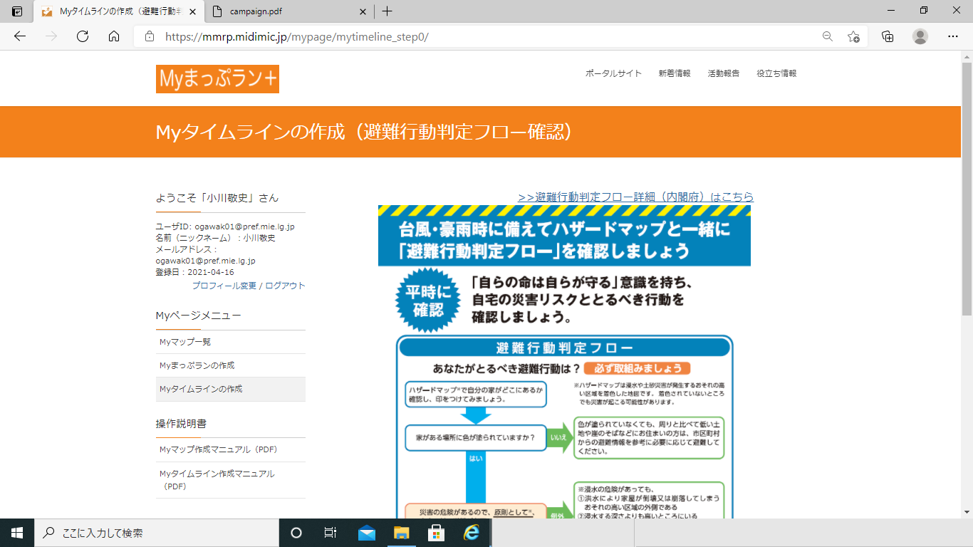
A3 Ｍｙタイムライン
まず 「難」を「避」ける必要があるか
ある場合はその方法 を考えます

Slide 8
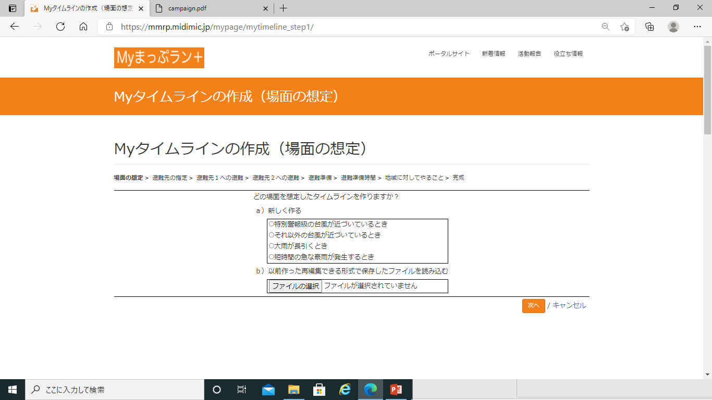
問いかけに応じ
入力していきます

Slide 9
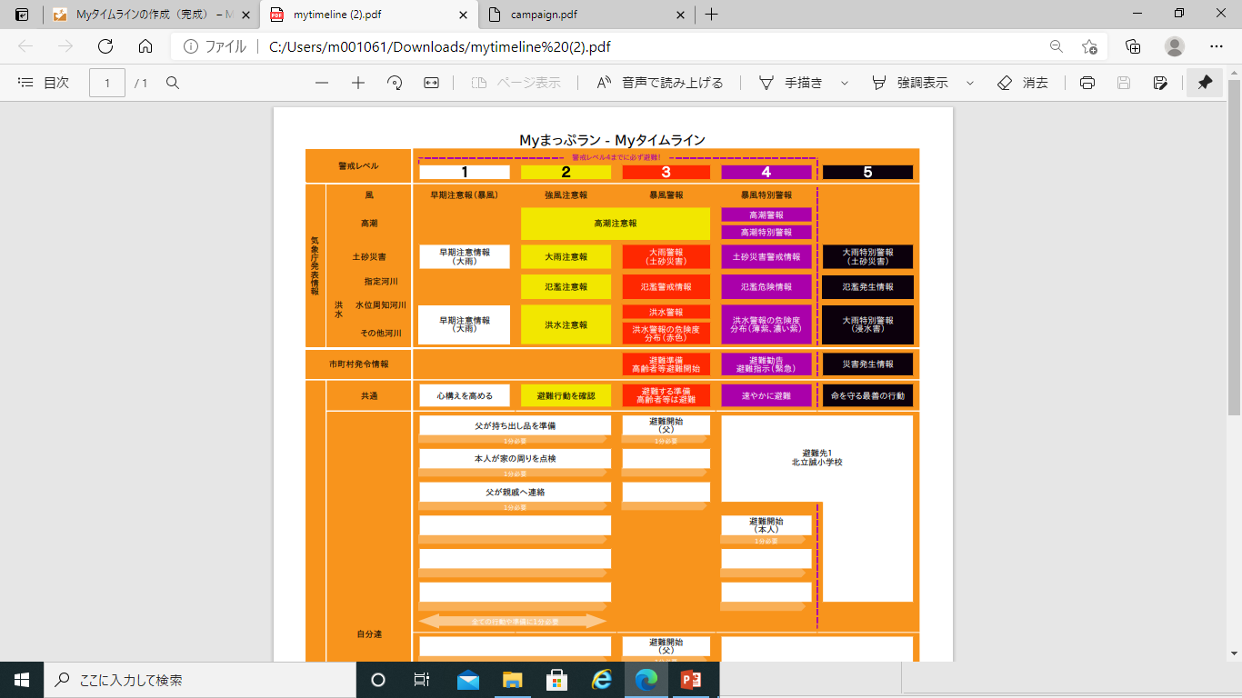
出力物
シートその３
中ほど以下に
入力内容が
入ります

Slide 10
A4 家族の連絡先等
出力物
シートその１
概ね
避難行動要支援者の個別避難計画相当
上下反転は
折り畳みを想定
（反転なし版もあり）

Slide 11
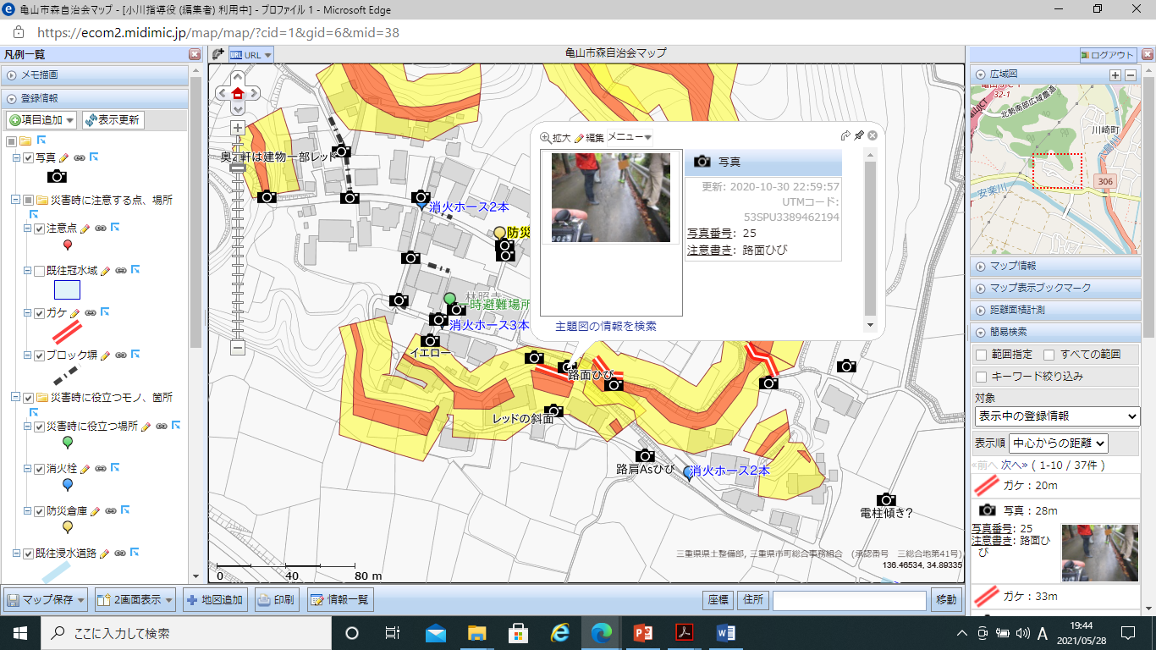
B1-1 まち歩き結果の登録（注意箇所・写真等）
写真の貼り付けもできます
先にこれがあればここへ
個人の経路等が入力できます

Slide 12
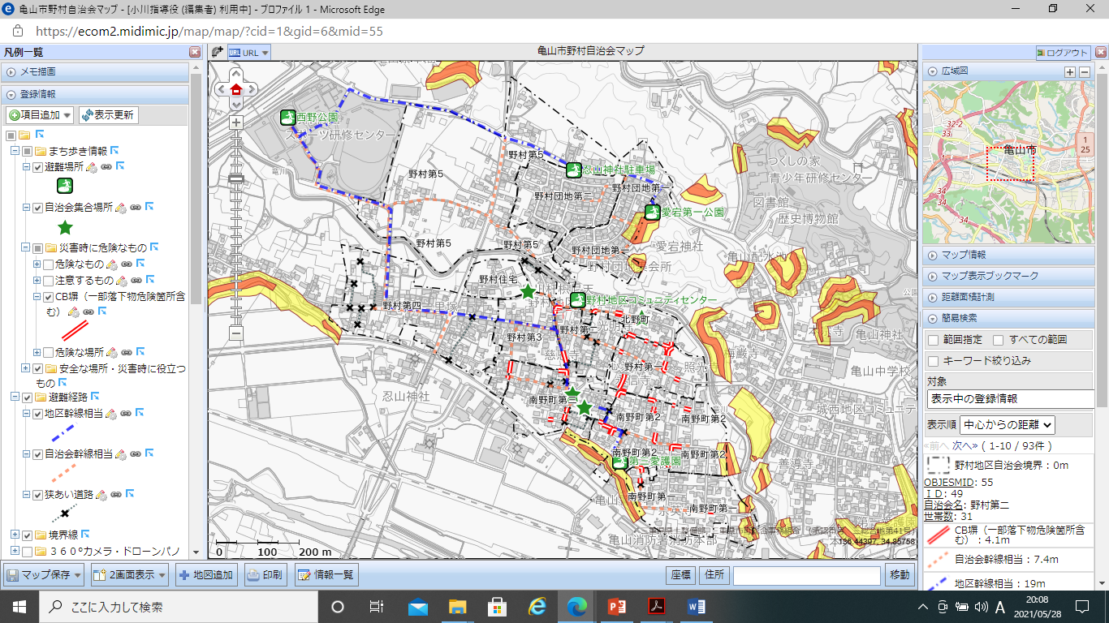
B1-2 まち歩き結果の登録（地区の避難経路等）

Slide 13
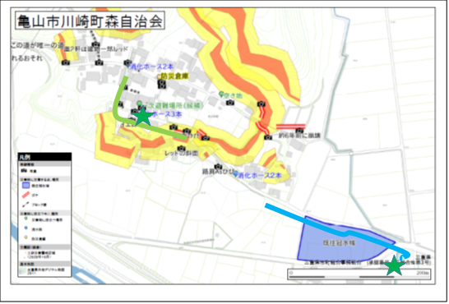
B2 経路の集約による検討
④経路の検討例
個人の避難経路の重ね合わせから、避難先が、
・現時点の市の一時避難場所である
右下★印の駐車場 と
・中央★印の寺院 に
分かれていることが判明。
⇒右下へ至る経路の
浸水のおそれ
地区からの距離等から、
中央の寺院に統一することを決定。
⇒変更後に応じた安否確認訓練を実施。
○○地区まち歩き＋検討図

Slide 14
B3 話し合いの進行
地区の避難計画作成の話し合い（ワークショップ）の手順の情報が得られます。
市町職員を含む支援者向けの情報として、その他には
以下のような、計画作成の手順（複数）や知識を得る部分の情報が得られます。
計画の作成手順類型 ハザードマップの読み方の解説 課題に応じた3類型のワークショップの解説

Slide 15
B4 地区の避難計画の様式例の入手
Ｍｙまっぷラン様式11ベース(2頁) 4段階のタイミング(5頁+概要1頁) 松阪市大石地区ベース(10数頁）

Slide 16
Ｍｙまっぷラン＋(プラス)で できること
個別避難計画作成促進への寄与のイメージ
避難行動要支援者の
個別避難
計画作成
個別避難計画
作成の
一層の促進
Ｍｙ
まっぷラン＋（プラス）
作業効率化
ハザード(や地区防災)マップの
確認~経路の作成～出力
方向づけ
健康加齢者を含む住民だけでなく
要支援者への対応の共通ルールも
意識醸成
地域ぐるみの避難支援
Myまっぷラン＋(プラス)の促進
役割分担よりむしろ個別避難計画作成促進支援
内閣府（防災担当）R3.5改定「避難行動要支援者の避難行動支援に関する取組指針」p119第5地区防災計画との連携 参照

